Slide 1
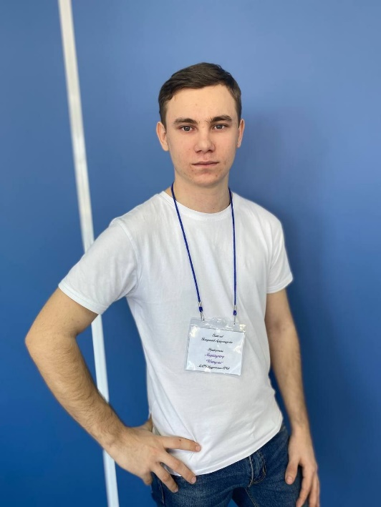
МИНИСТЕРСТВО ПРОСВЕЩЕНИЯ РОССИЙСКОЙ ФЕДЕРАЦИИ ВОРОНЕЖСКИЙ ГОСУДАРСТВЕННЫЙ ПЕДАГОГИЧЕСКИЙ УНИВЕРСИТЕТ
«Развитие функциональной грамотности на уроках физической культуры»
«Гимнастика, физические упражнения, ходьба должны прочно войти в повседневный быт каждого, кто хочет сохранить работоспособность, здоровье, полноценную и радостную жизнь»
( Гиппократ)
Глаголев Владислав студент 2 курса факультета физической культуры и безопасности жизнедеятельности

Slide 2
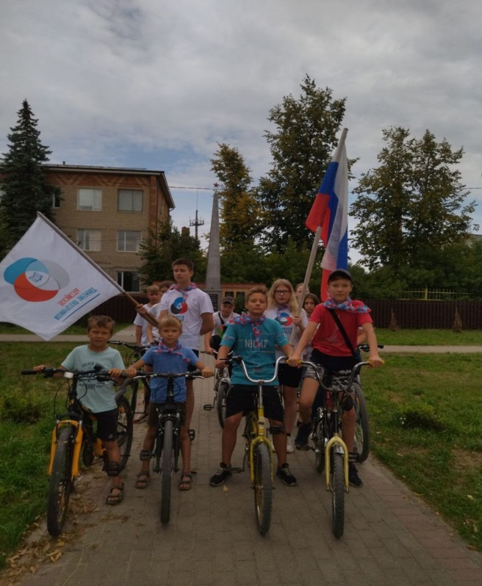
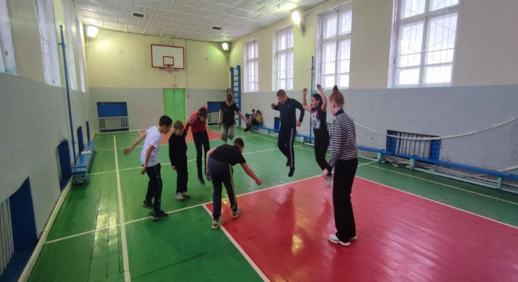
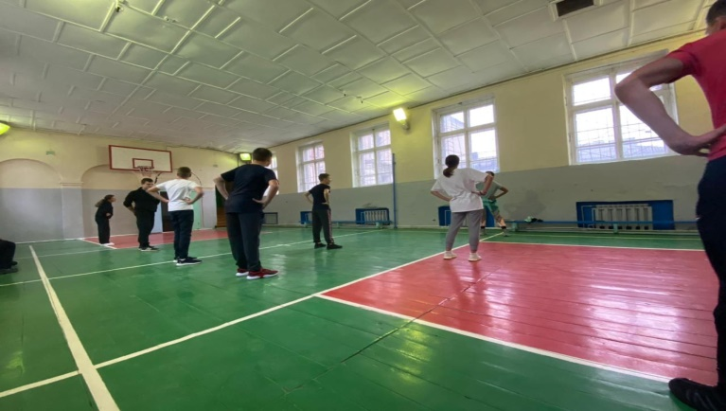
Физическая культура
Одна из составляющих общей культуры человека, которая во многом определяет его отношение к учебе, поведение в быту, в общении.

Slide 3
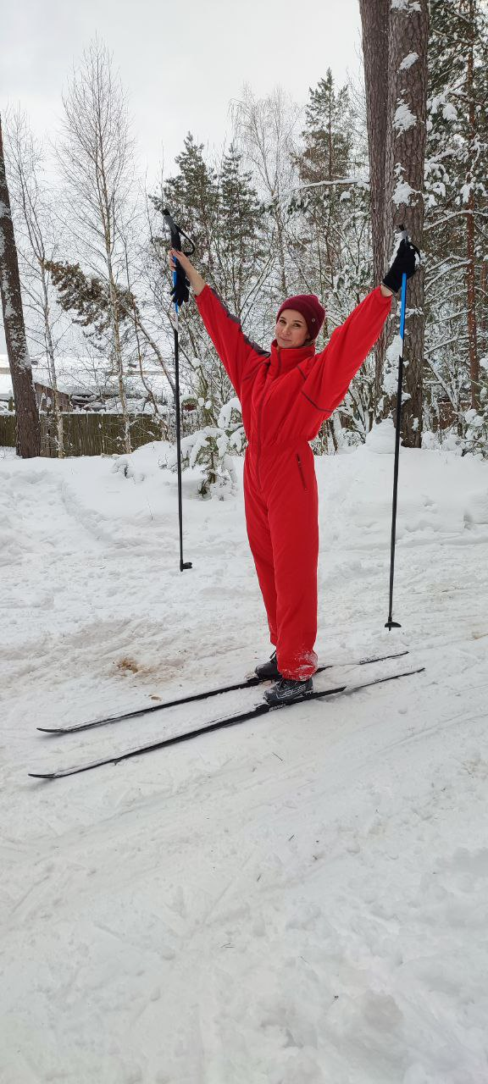
Задачи
Формирование системы знаний о физической культуре и жизненно важных двигательных умений и навыков;
развитие индивидуальных двигательных способностей и повышение уровня физической подготовленности учащихся;
воспитание ценностных ориентаций на физическое совершенствование личности;
формирование потребности в регулярных занятиях физическими упражнениями и избранным видом спорта;
воспитание моральных и волевых качеств;
развитие опыта межличностного общения.

Slide 4
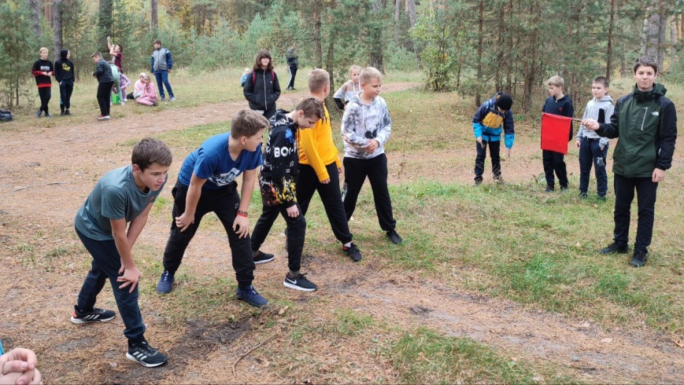
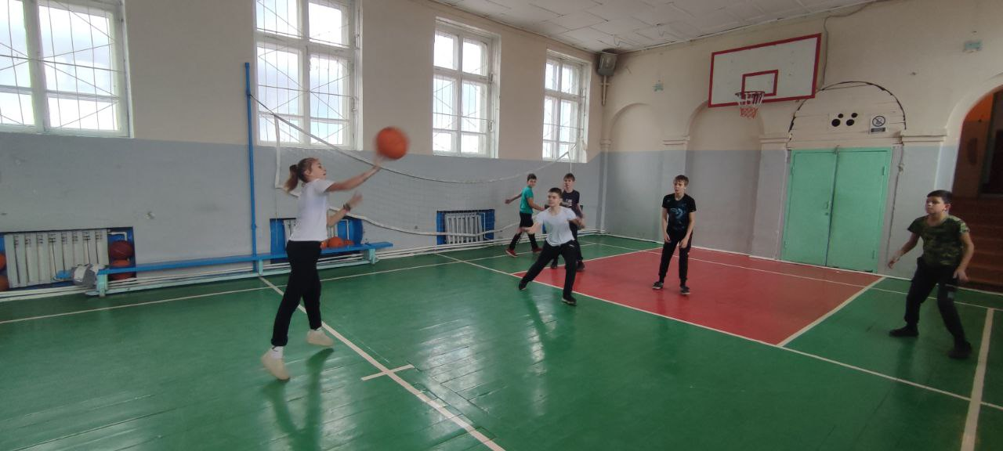
Теоретические сведения это: исторические сведения о виде спорта,
правила соревнований,
техника выполнения упражнения,
примеры возможных ошибок и как их избежать и т.д.
Но нужно не только рассказывать все это детям, но и проверять усвоение ими этих знаний.

Slide 5
Задания творческого характера
1
ребусы
2
кроссворды, загадки
задания с выбором ответа
Положение занимающихся на согнутых ногах называется присед.
открытые задания, где учащийся сам вписывает ответ и т.п.

Slide 6
Формирование и оценка функциональной грамотности представлены по пяти направлениям
математическая грамотность
естественнонаучная грамотность,
читательская грамотность,
финансовая грамотность,
креативное мышление.

Slide 7
На уроках физкультуры формируются следующие компетенции:
Этапы работы по развитию ФГ
общекультурная,
учебно-познавательная,
коммуникативная,
социальная,
личностная,
информационная.
Изучение литературы, методов и способов ,сбор информации,
Внедрение методов в работу, внесение статистических данных
Анализ работы и обобщение

Slide 8
Формируемые компетенции
Воспитание бережного отношения к собственному здоровью,
Комплексы лечебной физической культуры.
Оказание первой помощи при травмах.
Определение индивидуальных особенностей физического развития и подготовленности.
Понимание значения здорового образа жизни, профилактика вредных привычек средствами физической культуры

Slide 9
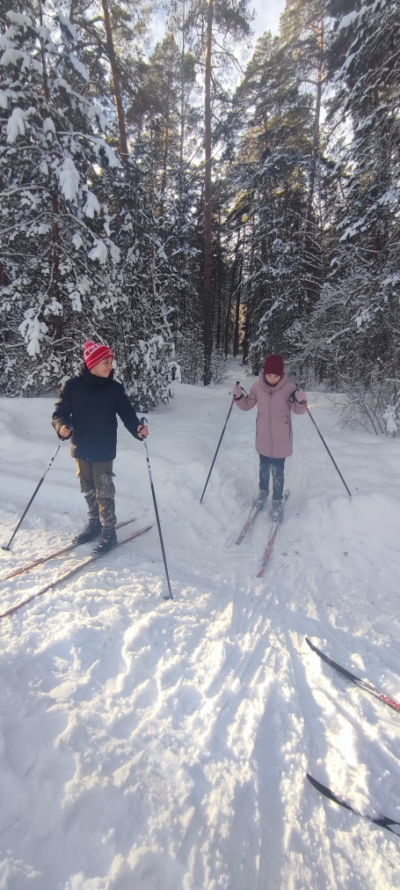
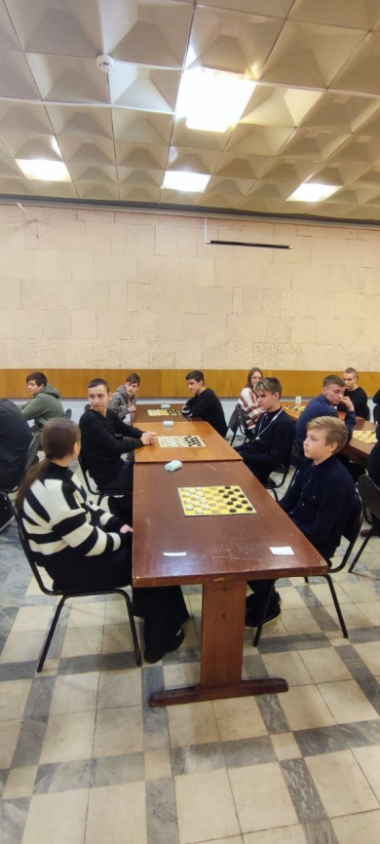
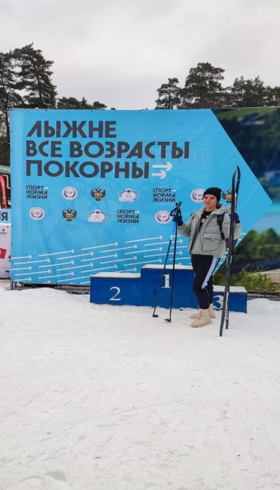
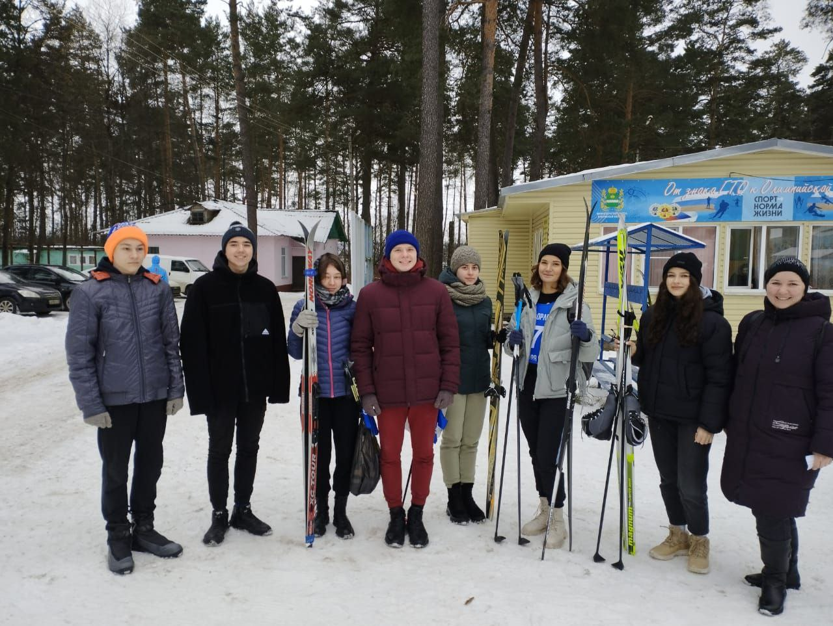
Ключевые компетенции
Способность работать самостоятельно без постоянного руководства (это может проявляться на уроках легкой атлетики, лыжной подготовки);
способность брать на себя ответственность по собственной инициативе(брать на себя роль лидера команды в игровых видах спорта в нестандартных условиях, особенно).

Slide 10
Математическая грамотность
1. Основными компонентами массы тела являются мышечная, костная и жировая ткань. Здоровый, хорошо физически развитый человек мужского пола имеет жира примерно 1/20 от массы тела, а женщина – около 1/16. Избыточный вес (массу) тела имеют индивиды, у которых масса тела составляет 110-120% от должной. За ожирение признаётся масса тела больше 120% от должной. Это происходит главным образом за счёт накопления жировой ткани.
2. Используя свои антропометрические данные и предложенную формулу , рассчитайте индекс массы своего тела, соотнесите данные с нормой.

Slide 11
Читательская грамотность

Slide 12
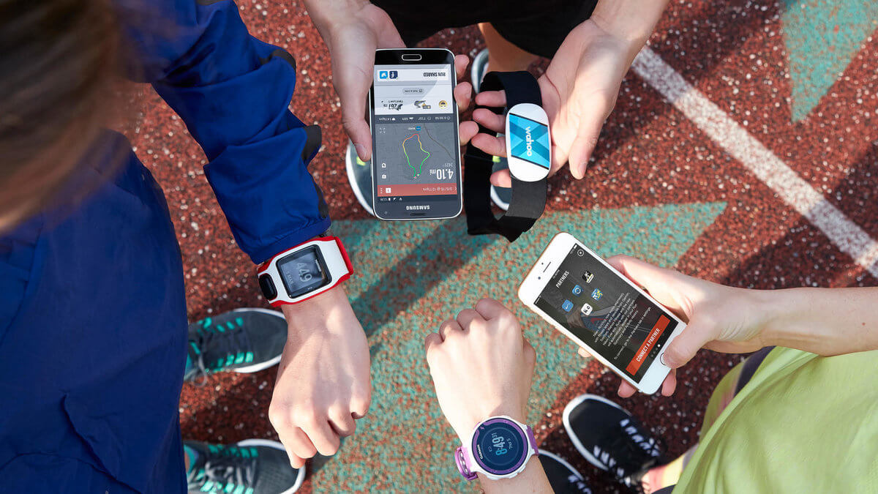
Мультимедийные технологии
Дети проявляют активную заинтересованность, когда на уроке или во внеурочное время им могут порекомендовать протестировать современные устройства и гаджеты на темы спорта и ЗОЖ (приложения с подбором физических упражнений, отслеживание трека и статистики скоростных качеств бега, шагомер, пульсометр и т.п.).

Slide 13
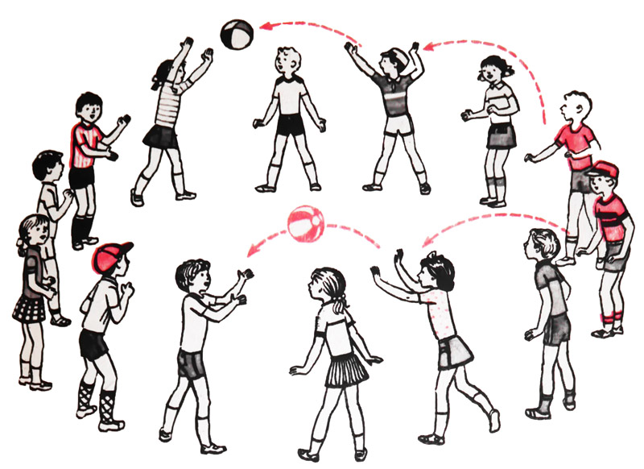
Естественнонаучные знания
Внимательно рассмотрите рисунок на котором изображены ребята. Игра проходит в жаркую погоду в 13ч.-30мин.
Вопрос: Как вы считаете, кто из ребят защитился от жары? Отметьте знаком (V) на рисунке этих ребят.

Slide 14
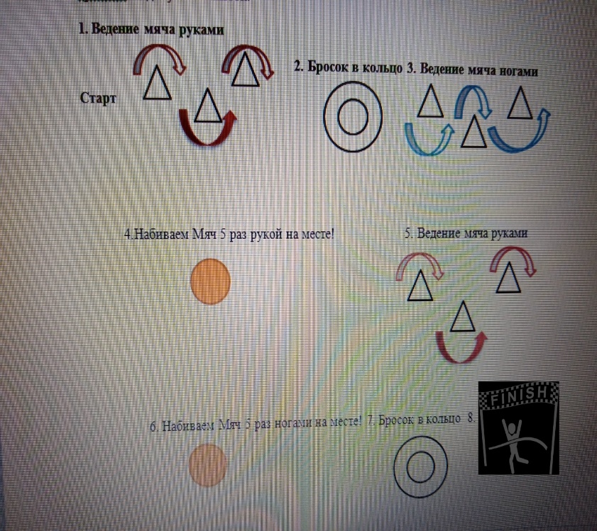
Критическое мышление
Вам необходимо преодолеть полосу препятствий. В вашем распоряжении 1. Баскетбольный; 2. Волейбольный; 3. Футбольный мячи. Необходимо выбрать любой из этих мячей, какой на ваш взгляд будет удобен для преодоления полосы препятствий? При этом победителем считается тот, кто сделает это за минимальный промежуток времени не допустив ошибок. Поставьте «V» в каждой строке.
Мяч |  |  |  | Почему Вы выбрали этот мяч
Баскетбольный
Волейбольный
Футбольный

Slide 15
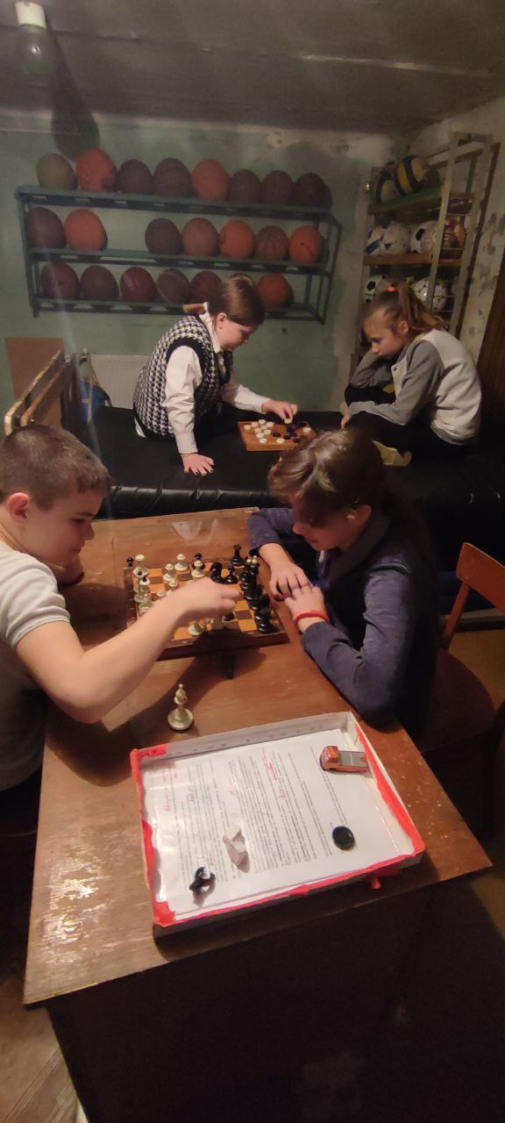
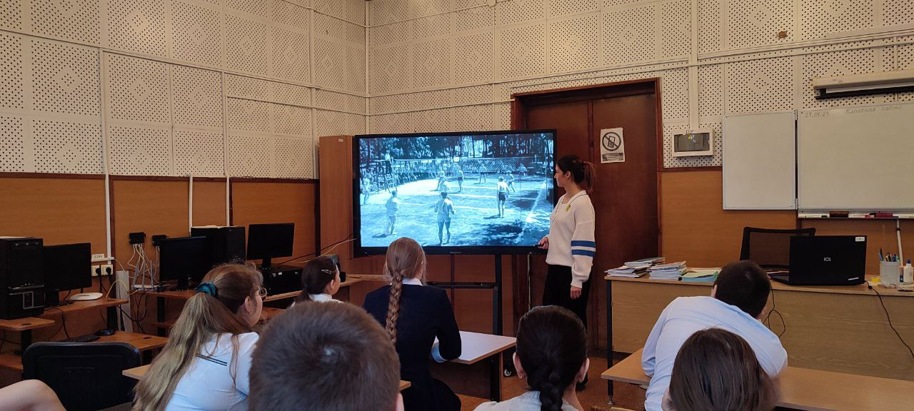
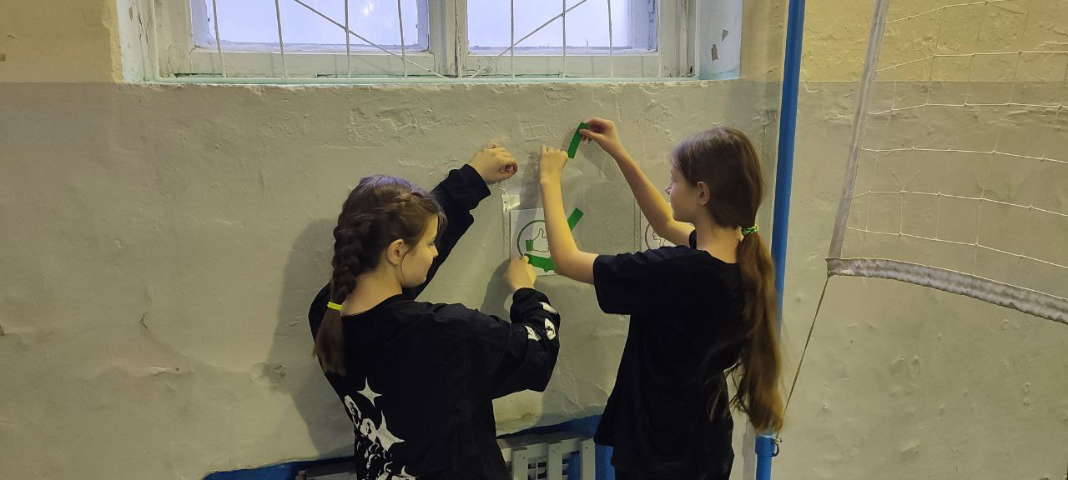
Образовательный эффект рефлексии
Создает условия для внутренней мотивации на деятельность
Помогает ученикам осмыслить получаемые результаты
Наметить цель будущей работы, соединить результаты с целями

Slide 16
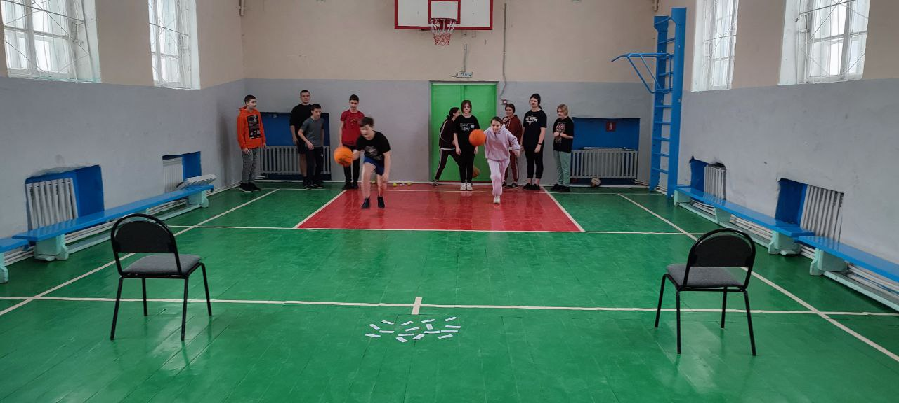
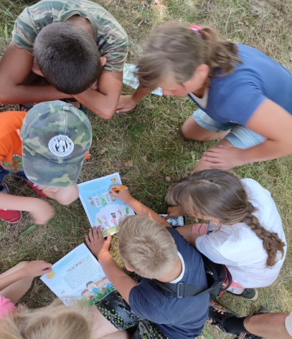
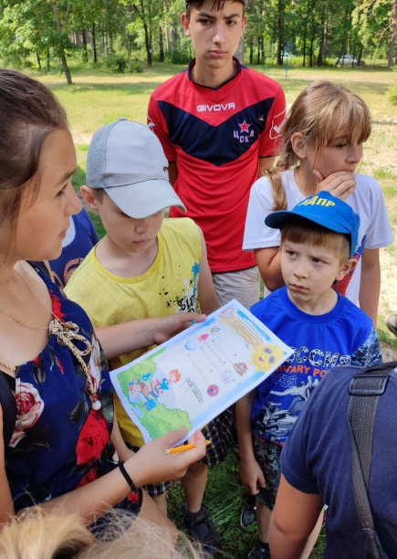
Формы и методы, способствующие развитию функциональной грамотности
предложить выполнение домашнего задания в виде теста,
заполнения таблицы,
подготовки сообщения по теме,
написания реферата.
участие с детьми в различных интернет конкурсах, олимпиадах
карточки с вопросами,
задания творческого характера: ребусы, кроссворды, загадки, головоломки,
задания с выбором ответа, а так же открытые задания, где учащийся сам вписывает ответ и т.п.

Slide 17
Глобальные компетенции
Современные Паралимпийские игры возникли благодаря деятельности врача, нейрохирурга Людвига Гуттмана, который после Второй мировой войны, будучи руководителем английского национального реабилитационного центра Сток-Мандевиля, собрал группу инвалидов, ветеранов войны, получивших травму позвоночника, и начал с ними регулярные тренировки с целью реабилитации больных. Именно он, Людвиг Гуттман, стоял у истоков мирового паралимпийского движения, не подозревая о том, что организованные им и его сподвижниками первые состязания для инвалидов будут иметь такое грандиозное продолжение. Это были проведенные впервые в Англии соревнования для спортсменов-спинальников по стрельбе из лука под эгидой Международной федерации Сток-Мандевильских игр, в которых участвовало 16 парализованных мужчин и женщин, бывших военнослужащих. Выступая по поводу начала этих игр, Людвиг Гуттман надеялся, обращаясь ко всем собравшимся на городском стадионе: «Глядя в будущее, я предвижу то время, когда это новое спортивное мероприятие станет поистине международным».
Как Вы считаете нужно ли проводить подобные акции и для чего?

Slide 18
Финансовая грамотность
Пла́вание — вид спорта или спортивная дисциплина, заключающаяся в преодолении вплавь за наименьшее время различных дистанций.
Пла́вательный бассе́йн — гидротехническое сооружение, предназначенное для занятий водными видами спорта, такими как плавание, прыжки в воду, подводный спорт, водное поло, подводное регби, синхронное плавание и пр.
Абонеме́нт (фр. abonnement от фр. abonner - подписывать) — договор, по которому одна сторона имеет право пользоваться каким-либо имуществом или право требовать оказания определённых услуг от другой стороны периодически, в течение срока действия договора абонемента.
Ситуация: Митя любит плавать. Каждый день он посещает бассейн и плавает утром с 7-00 до 7-30. Стоимость 1 сеанса (30 мин) = 250р. Стоимость абонемента на 1 месяц = 6200р.
Вопрос: Какую сумму Митя может сэкономить, если приобретёт абонемент на 2 месяца?

Slide 19
Как же оценивать все эти компетенции, чтобы не упустить все критерии?
Группы по данной системе оценивания: основная, подготовительная группа. Исходя из этого, в каждой будет своя система оценивания, вот основные из них:
физическая подготовленность (практические умения и навыки)
тесты (динамика личного прироста относительно предыдущих результатов)
теоретические знания и навыки организации физкультурно-оздоровительной деятельности
дисциплина (посещаемость: уважительная причина, освобождение, либо прогул, сменная обувь и наличие спортивной одежды)
прилежание (работает или не работает на уроке)

Slide 20
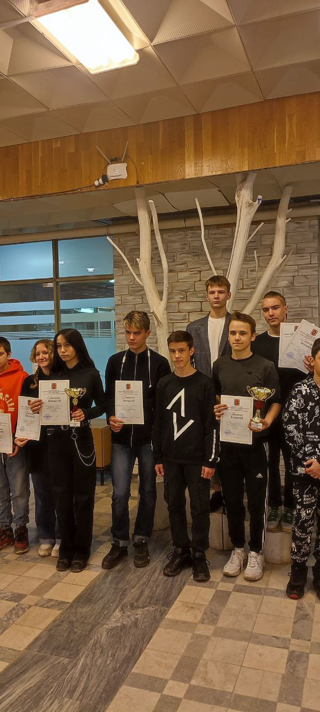
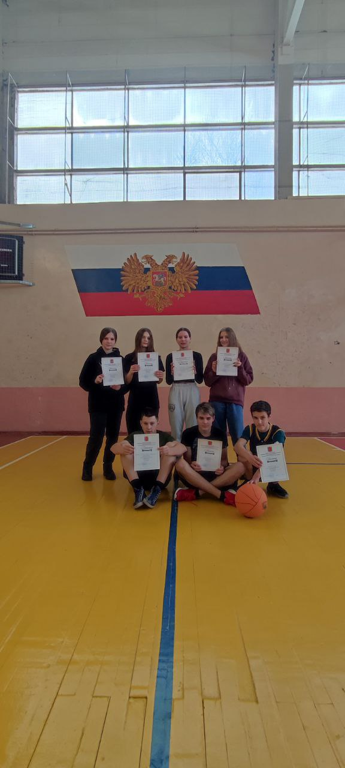
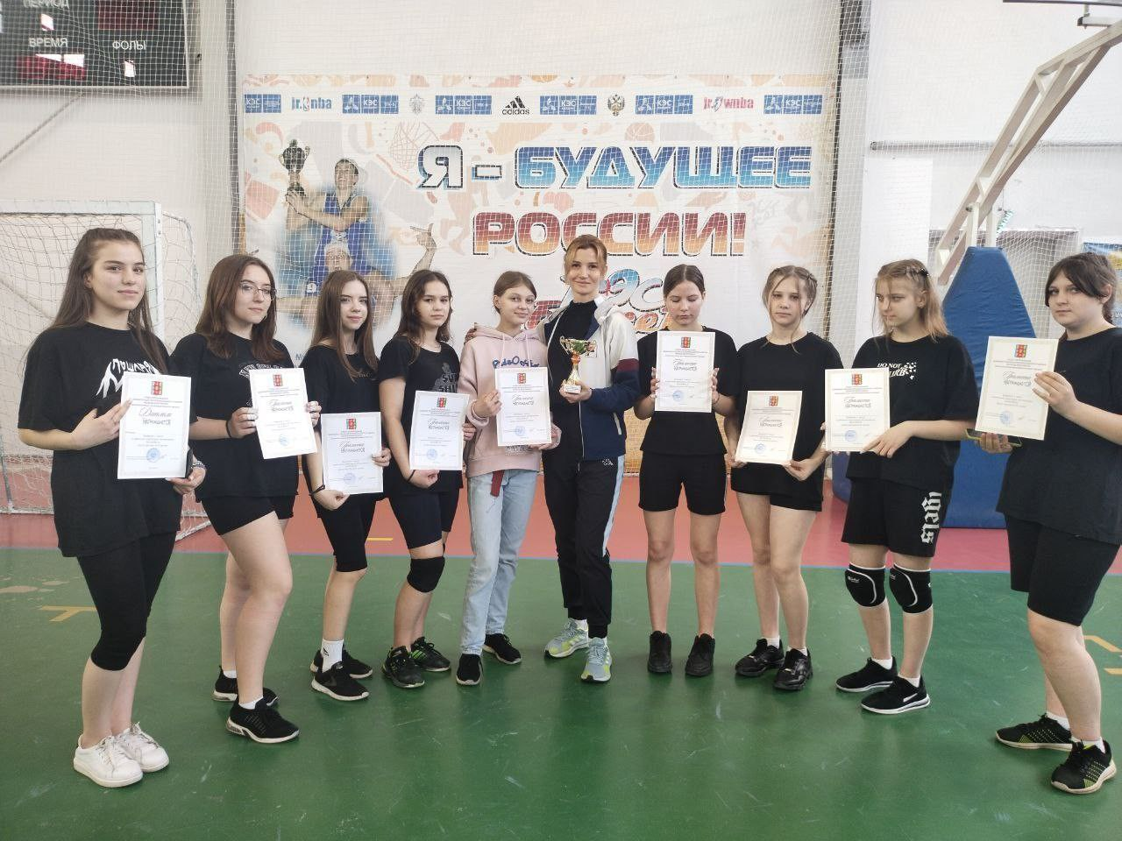
Константин Дмитриевич Ушинский
«Цель обучения ребенка состоит в том, чтобы сделать его спосо6ным развиваться дальше без помощи учителя.»
Спасибо за внимание!

